Slide 1
Dispõe sobre o uso da Inteligência Artificial
2023
Prof. Dr.-Ing. Fábio Borges de Oliveira
Notes:
Introduction. ☺

Slide 2
Leituras 👏
Uso de texto pseudológico na definição.
De certa forma inócua como a LGPD.
Tudo deveria ser feito com as melhores práticas setoriais.
Autoridade deveria ser ou uma agência ou o LNCC do MCTI.
Lei nº 8.090, de 13 de novembro de 1990 cita o INPE, INPA, INT…
Lei nº 7.677, de 21 de outubro de 1988 trata do CETEM.

Slide 3
O que é IA?
Aristóteles (384 a.C. — 322 a.C.): “…there would be no need either of apprentices for the master workers or of slaves for the lords.”
Aurélio Agostinho de Hipona (354 — 430)
Blaise Pascal (1623 — 1662)
Gottfried Wilhelm Leibniz (1646 — 1716)
Charles Babbage (1791 — 1871)
O que é vida inteligente?
Ada Lovelace (1815 — 1852)
George Boole (1815 — 1864)
John von Neumann (1903 — 1957)
Alan Turing (1912 — 1954)
Eliza (1964)
ChatGPT (30 de nov de 2022)
Fábio (2023)
Os impactos da IA são tão importantes para a sociedade que a IA não pode ficar só na mão de profissionais.

Slide 4
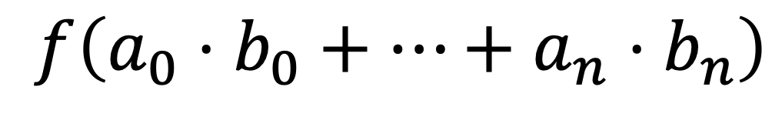
Risco
$$f\left(a_{0}⋅b_{0}+⋯+a_{n}⋅b_{n}\right)$$
Gato

Slide 5
Nature
How ChatGPT is transforming the postdoc experience
Around one in three respondents to Nature’s global postdoc survey are using AI chatbots to help to refine text, generate or edit code, wrangle the literature in their field and more.
ChatGPT use makes a mockery of grant applications
What’s the point of asking scientists to write documents that can be easily created with AI? Plus, the Psyche mission begins its journey to the largest metallic object in the Solar System and what we know about the side effects of Ozempic and similar anti-obesity drugs.

Slide 6
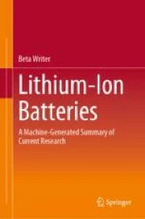


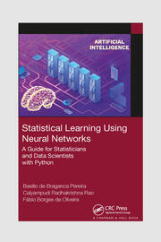
Revisão por Pares
On Privacy-Preserving Protocols for Smart Metering Systems
Security and Privacy in Smart Grids
Eu (2017)
Lithium-Ion Batteries
A Machine-Generated Summary of Current Research
Beta Writer (2019)
Statistical Learning Using Neural Networks
Basilio, Rao, eu (2020)

Slide 7
Fomento!

Slide 8
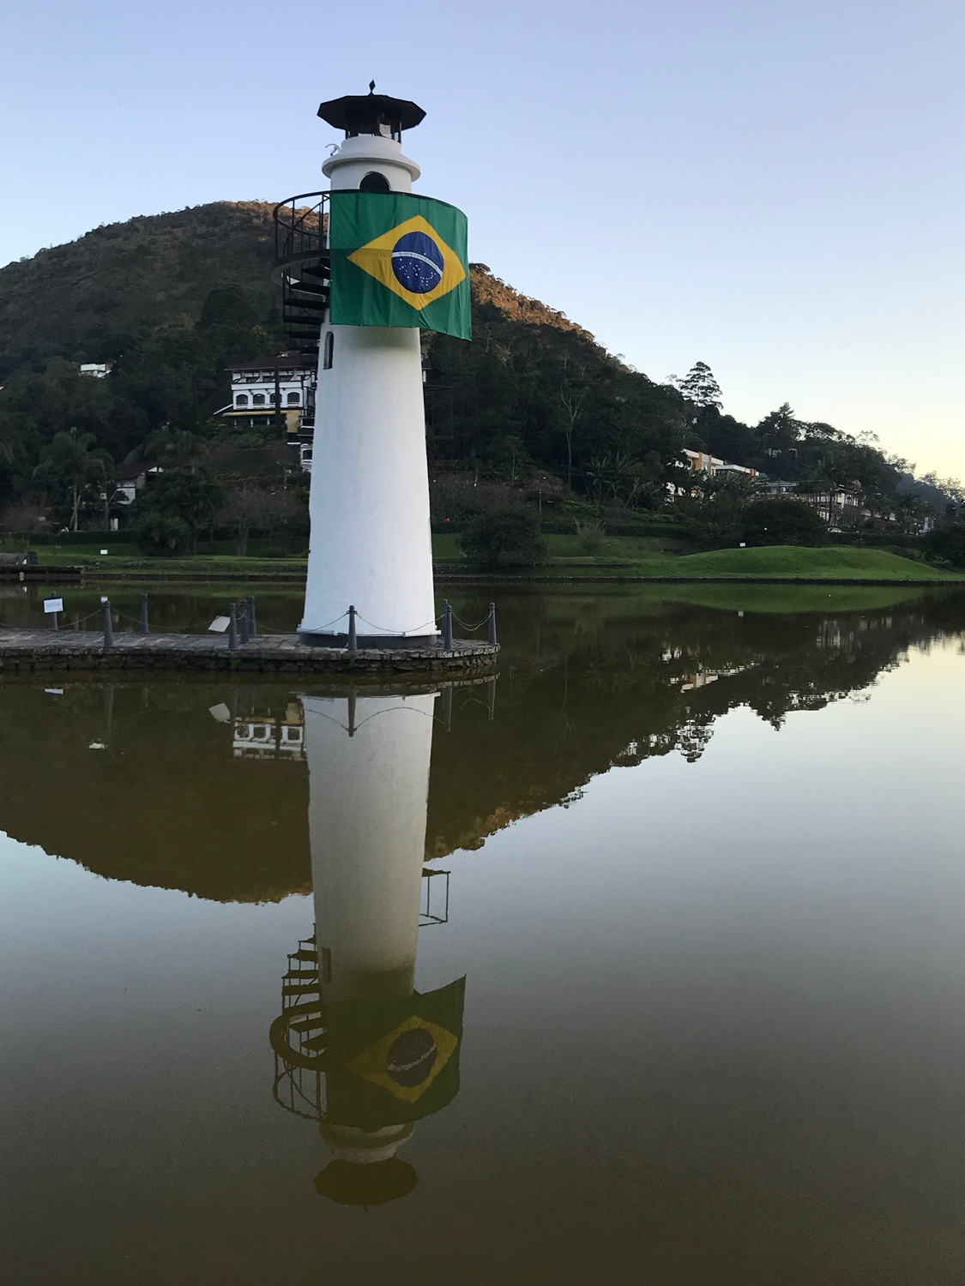
Muito Obrigado!

